Slide 1
DM project2
學號:P76071014 姓名:劉孟軒

Slide 2
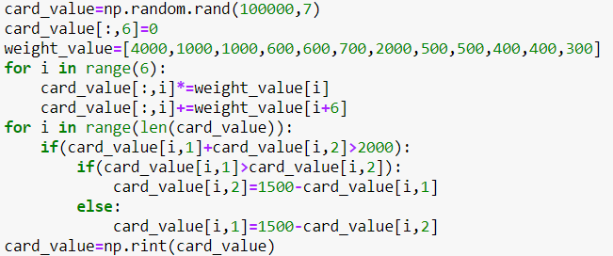
Data 製作以及規則
這次資料的主題是希望透過角色的各種數值去判斷他的強弱
共有6個數值來判斷，而‘rank’的預測便是這次的目標
而這邊便則是先用random，再分別乘上每個特徵的線型模型
共100000筆資料

Slide 3
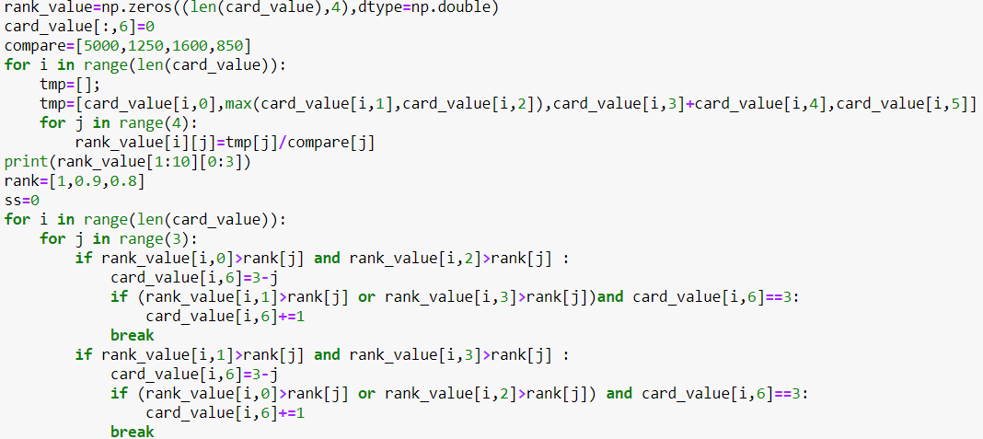
分類法則
HP(生命值) 、 ad(物理防禦)、md(魔法防禦)分為一組→防禦
Atk(物攻)、AP(魔攻)、speed(速度)一組→輸出
把他們當成2個向量(hp,ad+md)以及(max(atk,ap),speed)
若向量內兩元素皆大於該階級標準，便判斷為這階級

Slide 4
資料分布
SS:6454 6.5%
S :7959 7.9%
A :18922 18.9%
B :23380 23.4%
C :43284 43.3%

Slide 5
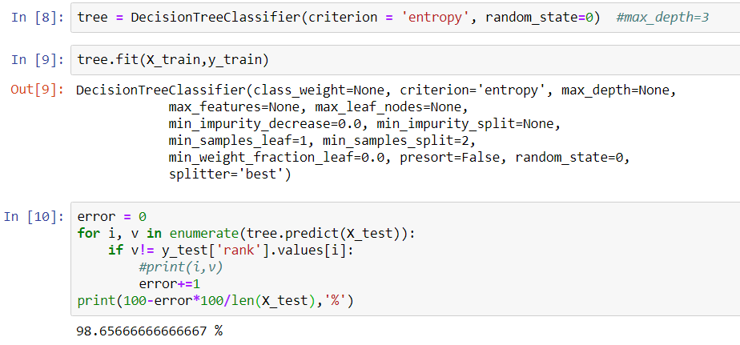
建樹
準確度為 98.65%

Slide 6
含表格的兩個內容版面配置
我們調整樹的最大深度
可以得到右邊這張圖表
Max_depth | 準確度
3 | 60.44%
4 | 69.95%
5 | 76.313
6 | 83.69
7 | 88.74
8 | 92.46

Slide 7
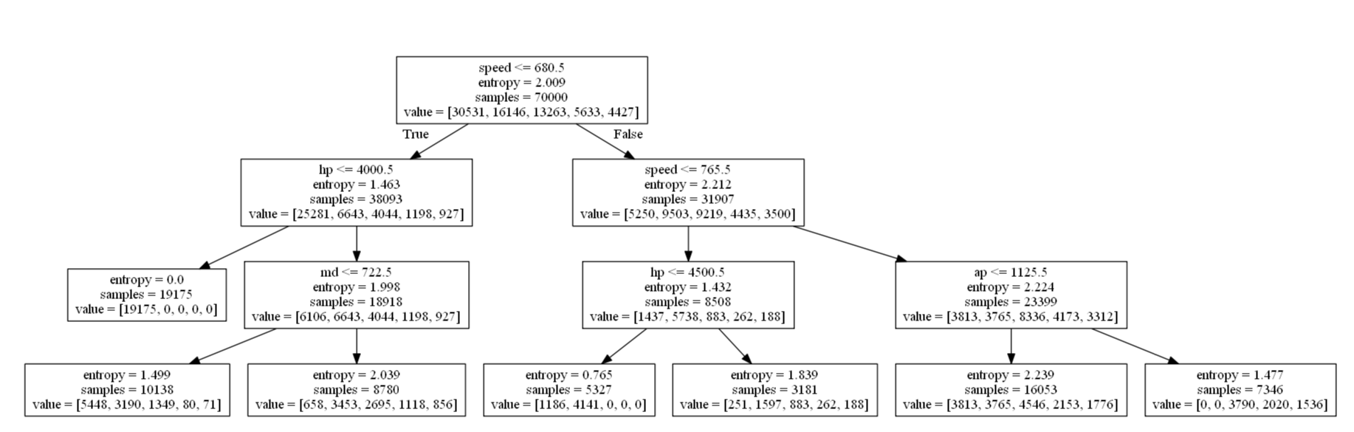
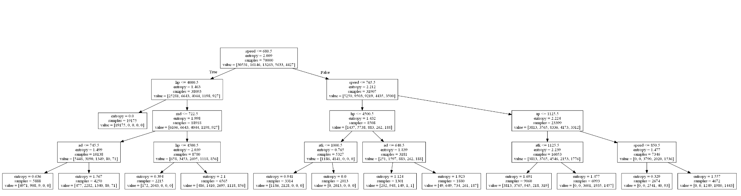
樹的深度
由深度為3、4的樹發現，及時是互相包含的關係，上半部皆為重疊
可推測，在準確度還未下降之前
在上半部皆是相符合的狀態

Slide 8
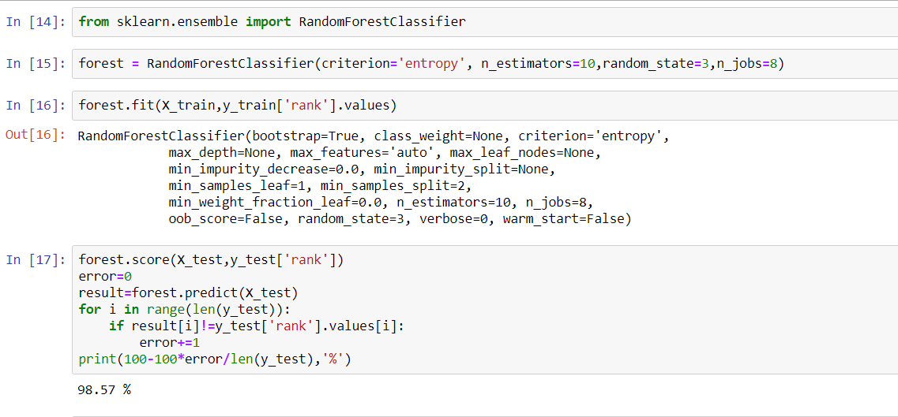
同場加映
Random forest
準確度98.57%

Slide 9
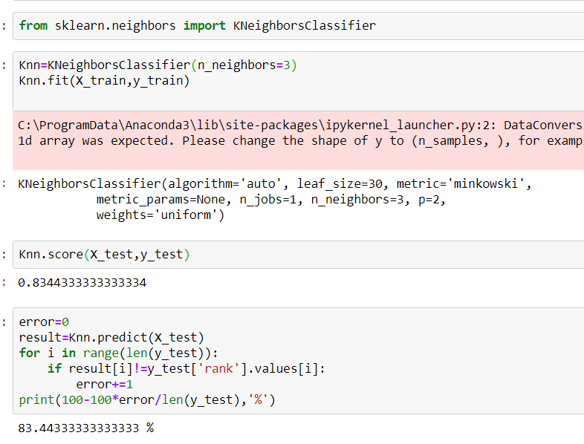
同場加映
Knn
準確度 83.44%

Slide 10
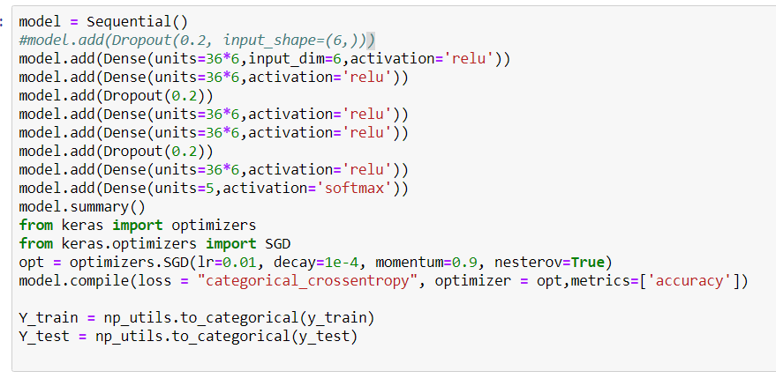
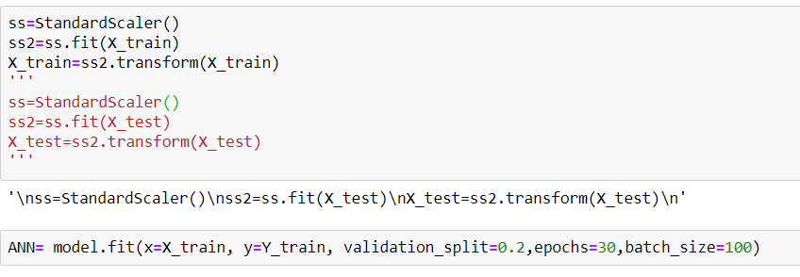
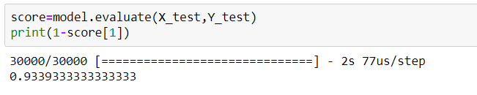
同場加映
Neuro Network
準確率約93.4%

